Slide 1
一淘搜索算法----三桐 santong.oww@taobao.com 2013-7-13
关系搜索和推荐

Slide 2
目录
概述
关系计算
系统
应用

Slide 3
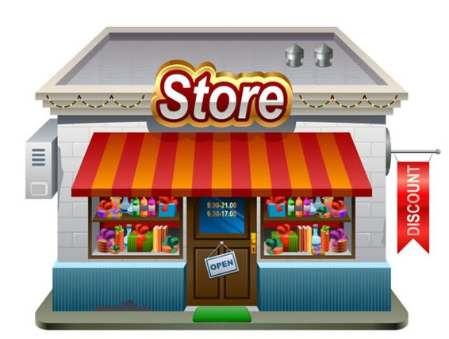
概述
显式：好友、关注、圈
隐式：年龄、性别、同好
点击、收藏、购买、评价等
收藏、购买、评价等
搜索、浏览等
历史行为
ctr、成交 预估
ctr 、成交预估
ctr 、成交预估
item关系

Slide 4
概述
自己
购买过
地域
收藏过
专辑
买了又买
专辑
微群
加入购物车
店铺
相似
人
商品
人
Follow
达人
商品
看了又看
店铺
淘内SNS关系
Like
属性
属性
隐性计算
属性
外部关系
时序关系
类目属性体系
商品特色标签
同款，产品节点库
商品质量标签：人气，点击满意度，文本质量
虚假交易标签
Spam标签
店铺标签：
小而美店铺
特色店铺
店铺运营质量
店铺服务质量
店铺spam度
User Profile
User质量分层
User spam

Slide 5
概述
什么是关系搜索
基于淘宝关系数据（用户-商品-店铺等）的查询和排序系统，能够支持不同场景下的关系搜索和推荐服务；
关系搜索的特点
用户关系网络决定搜索的路径
场景决定不同关系对搜索的影响
群体或群组行为形成的关系影响个体

Slide 6
概述
关系搜索的作用
用户行为有延续性和可预见性。过去14天用户浏览过的店铺和未来一天访问的店铺有40%的重合度；近期购买过连衣裙的用户搜索“女鞋”时，出搭配或者风格相似的鞋子；
用户行为传播，社交化的搜索购物体验。比如用户会更愿意看到关注达人推荐的商品和用户更相信好友的评价；
关联内容搜索。搜索“户外帐篷”出关联的优惠套餐和关联内容，比如帐篷选购、露营须知等。

Slide 7
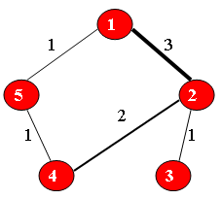
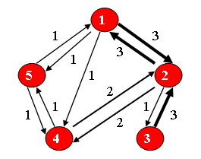
关系计算
关系表达
a
A
b
B
c
C
d
D
e
二分图
带权重有向和无向图

Slide 8
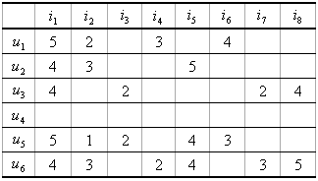
关系计算
关系表达
1
a
2
b
3
c
4
d
5
用户关系和用户商品图模型
U-I 矩阵

Slide 9
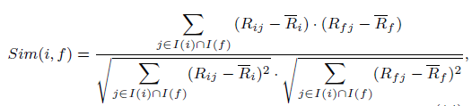
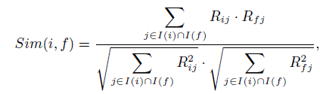
关系计算
相似度
Cosine
Pearson Correlation Coefficient
Jaccard
Vector Space Similarity

Slide 10
关系计算
二分图算法，相似度
SimRank，如果两个用户相似他们购买的商品也相似
迭代过程
a
A
b
B
C
c
D
d
e

Slide 11
关系计算
关系推荐
Item - based
User-based
featured-based

Slide 12
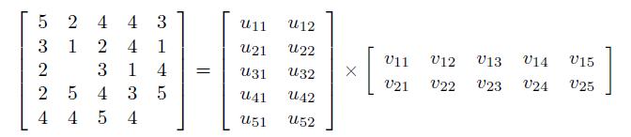
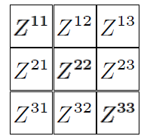
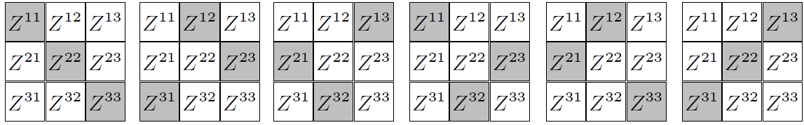
关系计算
预估，矩阵分解
SVD++
Rainer Gemulla，Large-Scale Matrix Factorization with Distributed Stochastic Gradient Descent

Slide 13
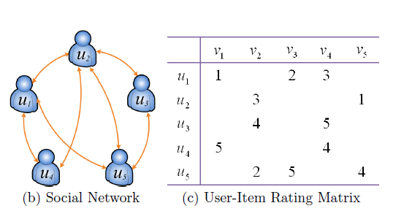
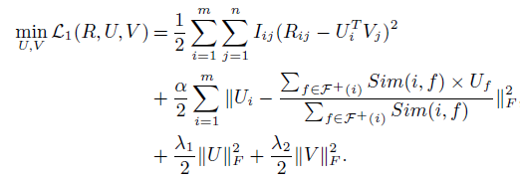
关系计算
预估，结合社交关系
1
a
2
b
c
3
d
4
5
Hao Ma， Recommender Systems with
Social Regularization

Slide 14
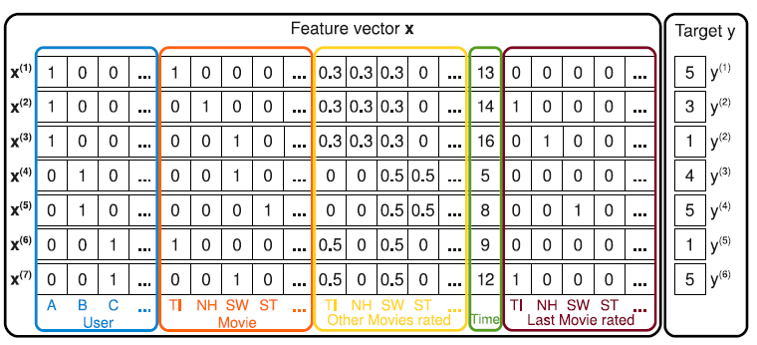

关系计算
模型预估， Factorization Machines
Steffen Rendle
,Factorization Machines

Slide 15
关系计算
组合模型
用户行为
实时行为
User based CF
SVD/SVD++
Factor Machine
用户聚类
同好关系
紧密度
影响力
社交关系
场景模型
充值卡VS手机
选品VS选商家
男士VS女士
user profile
LDA/PLSA
User tag
商品tagging
商品聚类
CF item-based
商品质量
商品维度

Slide 16
系统
系统流程
业务层
1
8
用户关系：店铺、tag、好友、商品、专辑、搭配
商品关系：专辑、搭配、相似、关联、tag
排序服务
引擎交互，排序，过滤，结果解释
2
场景分析
场景分析、关系匹配
6
7
5
4
3
偏好商品
同好用户
同款搭配
关系引擎
商品内容
商品关系
商品和用户关系
分布式存储
用户关系
商品关系
关联商品
用户tag
商品tag
SNS
信任
矩阵分解
聚类
关联
规则
数据存储和分发
CF
传播模型
PLSA
相似度
模型学习
场景分析
用户行为建模
ctr预估
实时系统
用户短期偏好
实时行为分析
用户行为
SNS关系
商品表

Slide 17
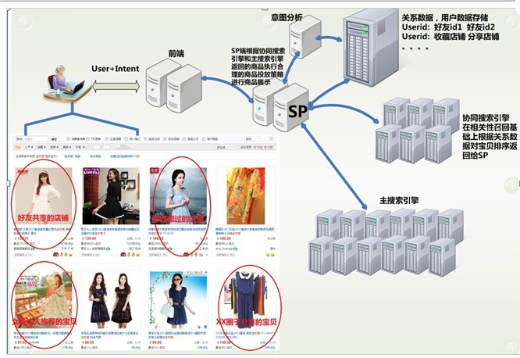
应用实例

